Slide 1
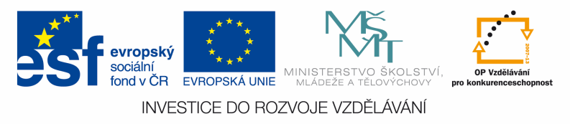
Materiály pro izolace tepelné
Číslo projektu | CZ.1.07/1.5.00/34.0762
Číslo materiálu | VY_32_INOVACE_MA_TP_05
Název školy | Střední odborné učiliště a Středisko praktického vyučování s.r.o., Zádveřice č. 5, Zádveřice –Raková, 763 12
Autor | Ing. Josef Kůra
Tematický celek | Materiály pro tesařské práce
Ročník | 3. Ročník
Datum tvorby | říjen 2012
Anotace
Materiál slouží pro výuku speciálních oborů, pro žáky oboru tesařské práce. Prezentace obsahuje výklad pěnových plastů a jejich použití

Slide 2
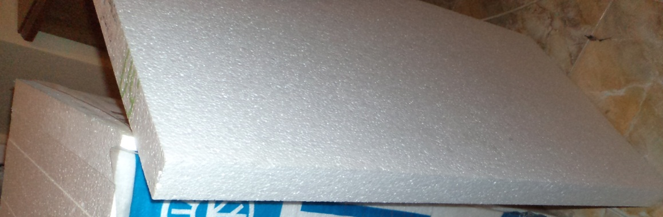
Materiály pro izolace tepelné
POLYSTYREN – nejznámější a nejužívanější
Vlastnosti polystyrenu
Vysoký tepelný odpor
Velmi nízká hmotnost
- Výborné mechanické vlastnosti
DESKY
Ve stavebnictví se používá polystyren zejména v deskách o plošném rozměru 0,5 x 1,0 metru. Tloušťky jsou různé - dle potřeby (cca od jednoho do několika centimetrů). Osvědčil se takto například v tepelných izolacích domů (fasád) nejčastěji EPS 70 F, nebo EPS 100 F . Číslo značí pevnost v tlaku v kPa (kilopascal) - 50, 70, 100, 150, 200 až 250.
Označení písmeny: Z - základní - do podlah, kde není vyžadovaná vysoká přesnost v rozměrech desky S - stabilizovaný - použití pro tepelné izolace střech F - fasádní - pro kontaktní zateplování. Zde se požaduje maximální přesnost rozměrů desek (tolerance v úhlopříčkách desky max. 2 mm)

Slide 3
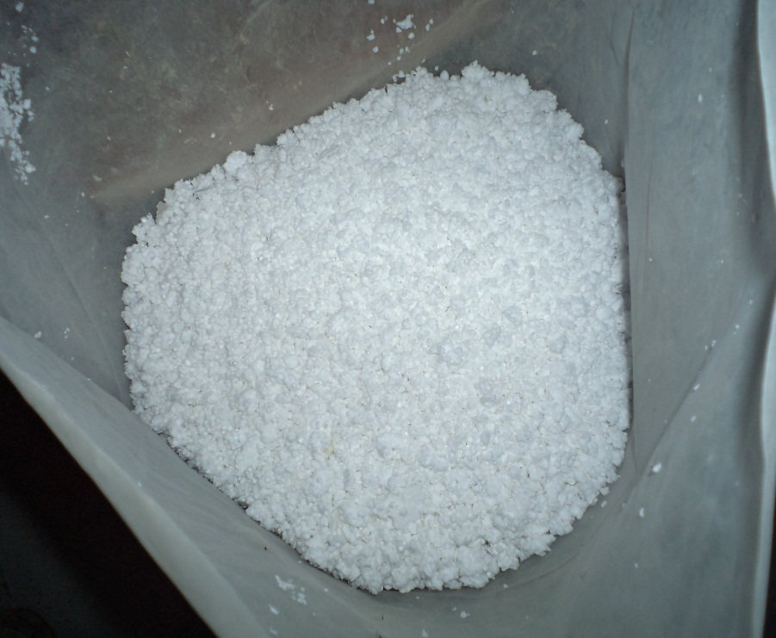
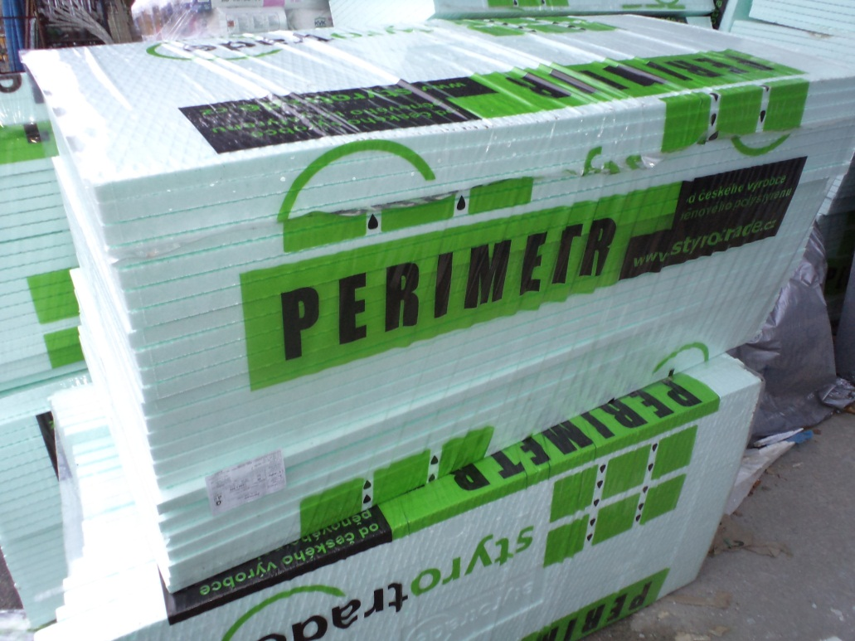
Materiály pro izolace tepelné
DRCENÝ POLYSTYREN
Drcený polystyren se může přidávat do betonů podlah kvůli snížení hmotnosti, zlepšení tepelných a izolačních vlastností.
EXTRUDOVANÝ POLYSTYREN
Desky mají rozměr 1250 x 600 mm, s polodrážkou nebo kolmou hranou, pro použití na sokl se zdrsněným povrchem pro lepší přilnutí lepidla (Styrodur). Extrudovaný polystyren je nenasákavý a vyrábí se v různém barevném provedení.

Slide 4
Materiály pro izolace tepelné
POLYSTYRENOVÉ TVAROVKY
Používají se na stavbu celého domu, jedná se o obvodové polystyrenové tvárnice i příčkovky. Tvárnice jsou uvnitř duté, kladou se na sebe, kdy do sebe přesně zapadají. Otvory uvnitř tvárnic se vyztuží železnými pruty a otvory se zalejí betonem.
DURISOL nebo také IZOBLOK
Jedná se o termoizolační betonovou tvárnici nebo tvárnice z lehčeného betonu, které jsou uvnitř vyplněny pěnovým polystyrenem
polystyren

Slide 5
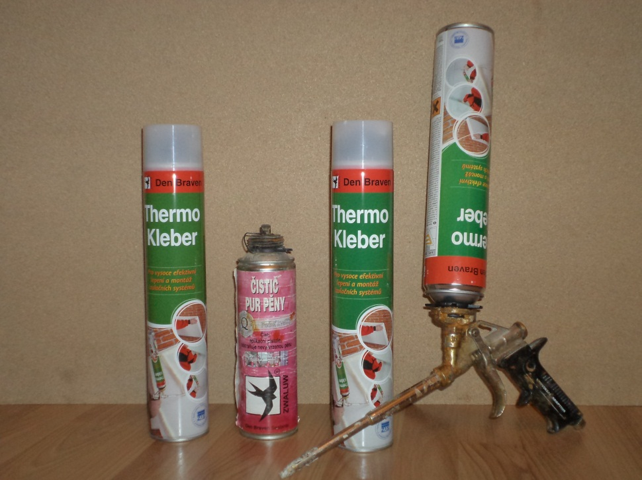
Materiály pro izolace tepelné
EKOSTYREN - je 12x lehčí než beton
Ekostyren je plnivo do lehkých tepelně a zvukově izolačních betonů a používá se jako přísada do betonu. Ekostyren se míchá s vodou, cementem a pískem v běžných míchačkách a tento lehký beton se používá pro rekonstrukce a půdní vestavby na vytvoření spádové vrstvy ploché střechy, jako výplňová tepelně izolační vrstva pro stropy, terasy a podlahy, především na všechny vodorovné konstrukce. Používá se z výhodou všude tam, kde potřebujeme vyrovnat nějakou nerovnost a přitom nezatížit konstrukci domu.
PUR pěna
Hydroizolační, odolná vodě, kyselinám, rozpouštědlům, benzínu, Používá se k odlévání do dutin, dále jako nástřik na vodorovné i svislé plochy Nanáší se na téměř každý povrch – dřevo , ocel, beton, sklo, asfalt Používá se i jako těsnící a montážní pěna (montáž oken)

Slide 6
Materiály pro izolace tepelné
Pěnové sklo:
Jedná se o skleněnou ztuhlou pěnu ze skleněného odpadu a sazí
- Jeho barva je tmavě šedá až černá
- Vyrábí se z něj tvárnice, které jsou velmi lehké, izolují tepelně i zvukově.
otázka: Lze používat fasádní polystyrén k zateplení podlah?
2. otázka: Nazýváme Ekostyren lehkým betonem?
NE
ANO
Použité zdroje: archiv autora

